Slide 1
ФГБОУ ВО «Российский экономический университет им. Г.В.Плеханова Тульский филиал Разработка бизнес-плана для проекта стартапа студии маникюра«Silk Nails»
Выполнила студентка 4 курса ЗУФО, Направление «Экономика», профиль «Финансы и кредит»
Страхова Дарья Юрьевна
Научный руководитель: к.т.н.,Якушин Дмитрий Иванович

Slide 2
Цель стартапа и стратегия его создания
Цель в создании студии маникюра «Silk Nails», где будут предоставляться качественные услуги по проведению маникюра и уходу за ногтями
Стратегия включают в себя: анализ рынка маникюра в регионе, изучение конкурентной среды и потребностей потенциальных клиентов, разработку финансового плана с прогнозом продаж, расходов, доходов и инвестиций, маркетинговую стратегию, включая рекламу и использование социальных сетей, и описание процессов работы салона, включая оборудование, ассортимент услуг и управление персоналом.

Slide 3
Актуальность исследования
Во-первых, разнообразие услуг и техник ногтевого дизайна, предлагаемых салонами.
Во-вторых, популярность нейл-индустрии обусловлена спросом на качественные и долговечные материалы для наращивания и укрепления ногтей.
В-третьих, современные технологии позволяют создавать продукты, которые не только делают ногти красивыми, но и ухаживают за ними, обеспечивая их здоровье и прочность.

Slide 4
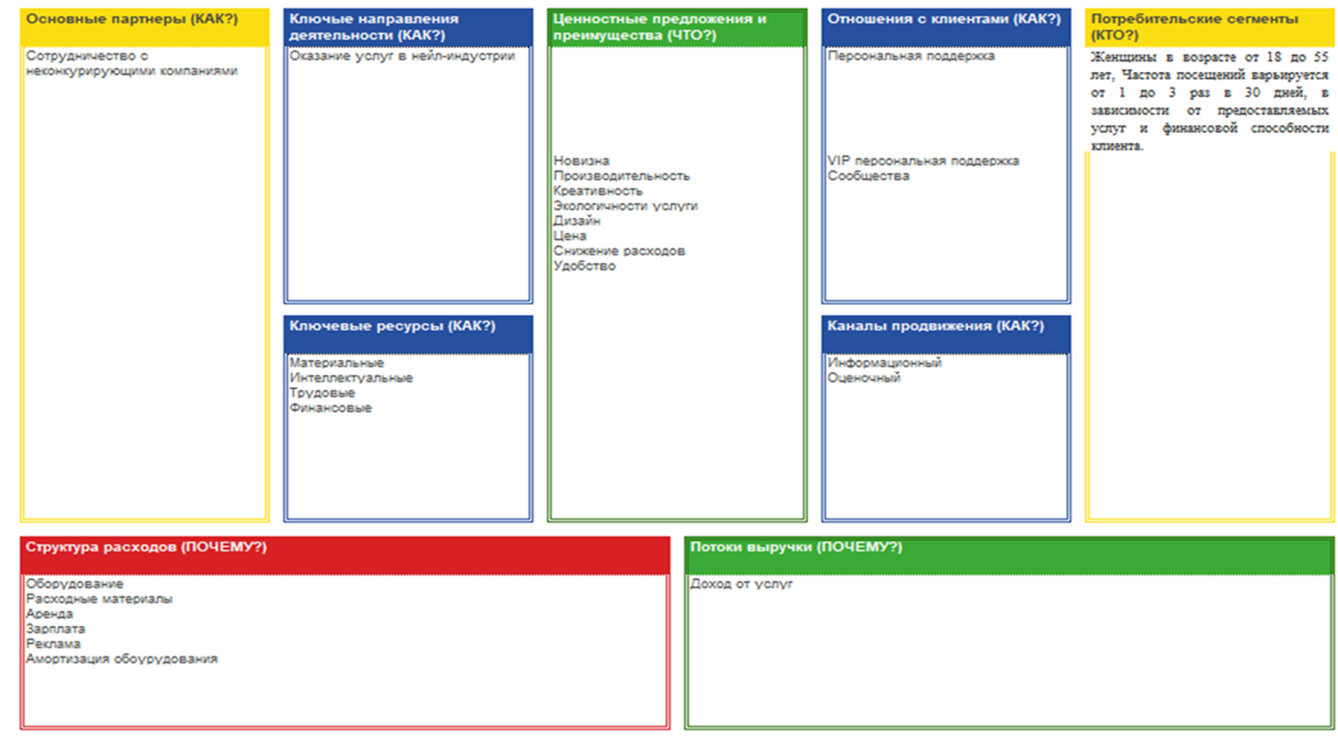
Основные элементы бизнес-модели создания студии маникюра по А. Остервальдеру и П.Пинье
:

Slide 5
Характеристика стартапа и показатели экономической эффективности
Горизонт расчета реализации стартап-проекта 2 года с момента запуска проекта.
Источниками финансирования стартапа являются собственные и заемные средства.
Интегральные показатели экономической эффективности стартап-проекта:
1. Первоначальные вложения в бизнес — 650 000 рублей.
2. Срок выхода на точку безубыточности — 3 месяца
3. Рентабельность продаж — 7%
4. Чистая текущая стоимость (NPV)- 1240509 руб.
5. Внутренняя норма доходности (IRR): 75,55 %
6. Срок окупаемости (Payback period): 7 мес.
7. Чистая прибыль нарастающим итогом составит: 2 145 709 руб.
Данный вид бизнеса будет зарегистрирован в форме индивидуального предпринимательства. Система налогообложения — УСН, тип «Доходы минус расходы».

Slide 6
Риски бизнеса
1. Конкуренция существующих салонов красоты и студий маникюра на рын-ке.
2. Недостаток достаточного спроса на услуги маникюра в выбранном рай-оне.
3. Обеспечение квалифицированного персонала и обучение новых специа-листов.
4. Рост стоимости материалов и оборудования при начальном внедрении и за-траты на рекламу и маркетинг для привлечения клиентов.
5. Ограничения внедрения новых технологий и оборудования из-за техниче-ских, экологических или финансовых препятствий.

Slide 7
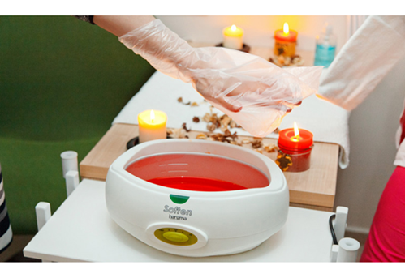
Описание продукта
Основные услуги включают
уход за ногтями и кожей рук, включая скрабы, маски, обертывания, массаж, моделирование и укрепление ногтей,
дизайнерский мани-кюр и педикюр.
Дополнительные услуги включают:
SPA-процедуры, пилинг,
ароматический массаж,
лечение ногтей и другие.
Планируется применение такой важной
медицинской процедуры, как парафинотерапия, т.е. метод альтернатив-ной медицины, теплолечение с применением нагретого парафина в качестве теп-лоносителя.

Slide 8
Оценка конкурентов и конкурентной среды
При создании стартапа планируется, что студия маникюра "Silk Nails" будет располагаться по адресу Тульская область, г.Новомосковск в новостроящемся ЖК «Престиж», ул.Донская, д.6а,корп 1
Основными конкурентами студии маникюра на данной территории являются 3 салона:
ногтевая студия СК Киви, расположенная на ул. Трудовых резервов, 33,
ногтевая студия «Темникова», расположенный по адресу ул. Московская, 19-й
ногтевая студия «Lоva Nails», расположенная на ул. Трудовые резервы

Slide 9
SWOT-анализ студии маникюра «Silk Nails»

Slide 10
Финансовый план

Slide 11
Ежемесячные затраты

Slide 12
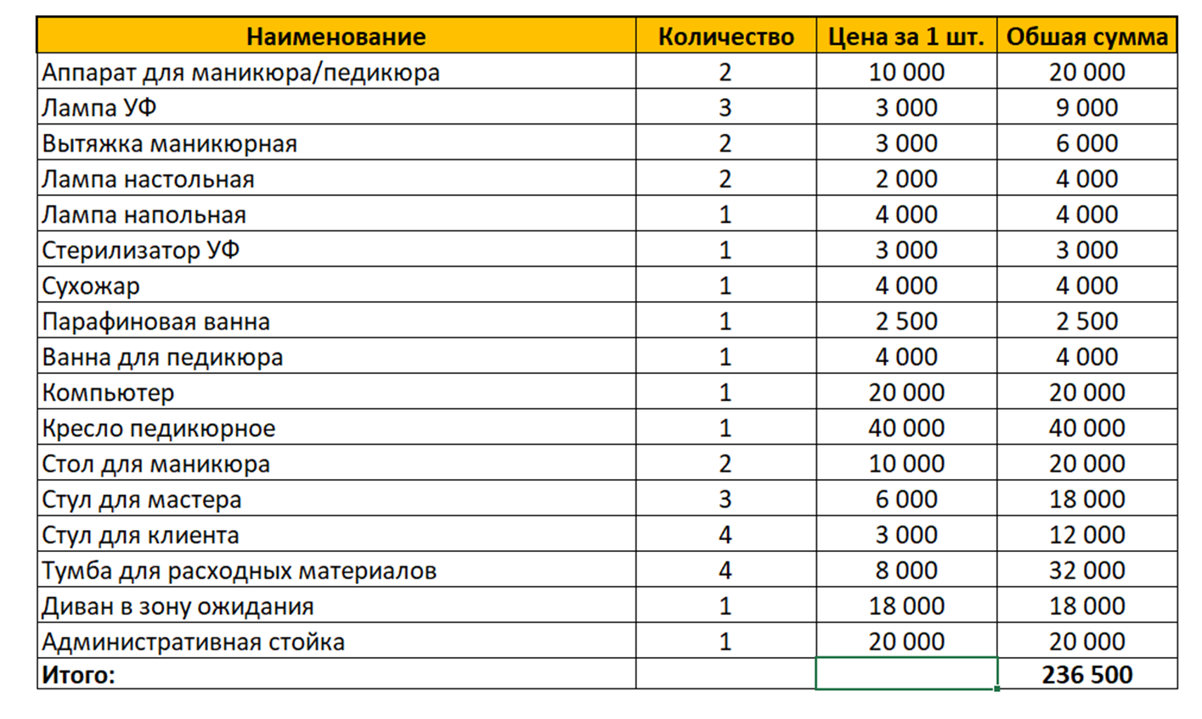
Оборудование для стартапа
Оборудование для открытия студии маникюра «Silk Nails»

Slide 13
Выручка от реализации услуг за 3 мес.работы

Slide 14
Фонд оплаты труда сотрудников студии маникюра

Slide 15
Затраты на открытие студии маниюкра

Slide 16
Расчет окупаемости проекта за 2 года

Slide 17
Чистая прибыль студии маникюра за 2 года

